Slide 1
Ана-Марија Ђурић, 170/2019
W3 апликација електронске књижаре
Дипломски рад
Ментор
Др Александра Лабус, редовни професор

Slide 2
САДРЖАЈ
Блокчејн технологије у образовном екосистему
Опис рада
Моделовање блокчејн система у образовању
Образовни екосистем заснован на блокчејн технологији
Паметни уговори
Кориснички интерфејс
Закључак

Slide 3
БЛОКЧЕЈН ТЕХНОЛОГИЈЕ У ОБРАЗОВНОМ ЕКОСИСТЕМУ
Блокчејн технологије карактеришу приватност, заштита личних података и безбедност
Блокчејн технологије својим децентрализованим и непромењивим начином функционисања имају потенцијал да се суоче са различитим изазовима и револуционаришу одређене сегменте образовног система
Образовне институције су применом блокчејн технологија направиле многобројне промене

Slide 4
ОПИС РАДА
Циљ овог пројекта је развој образовног екосистема базираног на блокчејну и предлог образовног пословног модела користећи блокчејн технологије.
Као део предложеног екосистема, биће имплементиран:
Паметни уговор између две учесничке стране у екосистему – студента и скриптарнице факултета. За имплементацију ће бити коришћен PyTeal програмски језик и Algorand.
Апликација за студенте која омогућава ефикасно поручивање факултетске литературе уз новчану надокнаду.

Slide 5
МОДЕЛОВАЊЕ БЛОКЧЕЈН СИСТЕМА У ОБРАЗОВАЊУ
Бизнис идеја: Умрежавање са досадашњим факултетским системом, дизајнирање модела за примену блокчејн технологије у образовном систему Производи и услуге: Факултетска литература
Партнери - Факултет - Студенти - Штампарије - Министарство просвете - Запослени просветни радници - Инвеститори у образовни систем - Истраживачки институти | Кључне активности - Истраживање и развој - Контрола квалитета и осигурање квалитета - Управљање информацијама о студентима и њиховим поруџбинама - Маркетинг и оглашавање - Испорука литературе - Корисничка подршка - Развој софтвера образовне установе - Развој партнерства | Вредносни предлози За заинтересоване стране: - Транспарентност - Праћење свих трансакција - Регулисање трансакција - Праћење свих трансакција у свакој образовној установи - Минималан ризик - Заштита поверљибих информација - Управљање великом количином информација За кориснике: - Сигурност и поверење међу корисницима - Заштита личних података - Брз одговор - Праћење историје поручивања | Однос са корисницима - Брза и пријатељска услуга за студенте - Штедња времена за студенте - Сарадња са штампаријама и продаја - Техничка помоћ | Сегмент корисника - Циљани учесници који преферирају да прихватају и тестирају нове технологије - Објекти који инвестирају у нове изуме и нове технологије - Истраживачке компаније
 | Кључни ресурси - Финансије (владине и невладине инвестиције) - Квалификовани софтверски инжењери и администратори база података - Професионално факултетско особље - Установе (просторије и објекти) - Софтвер и аналитика |  | Канали - Факултетске и образовне установе - Професионално и запослено особље - Корисници (студенти) - Продавница апликација (App Store)
Структура трошкова - Развој и одржавање веб странице, трошкови маркетинга, трошкови веб дизајнера, правне формалности, трошкови штампања, тошкови испоруке |  |  | Извори прихода - Продаја анализираних података истраживачким институцијама - Продаја литературе - Спонзорства

Slide 6
ОБРАЗОВНИ ЕКОСИСТЕМ ЗАСНОВАН НА БЛОКЧЕЈНУ
Блокчејн екосистем за образовање је децентрализована платформа која користи блокчејн технологију за безбедно и транспарентно управљање, чување и дељење података.
Сви подаци везани за корисника, као што су лични подаци, уплате и др. непромењиво се чувају и овлашћене стране могу приступити у било ком тренутку.
Бенефити образовног система заснованог на блокчејн технологији:
Унапређује интероперабилност међу провајдерима образовања
Лак приступ подацима и апсолутна сигурност података
Смањује административне трошкове повезане са управљањем личних података

Slide 7
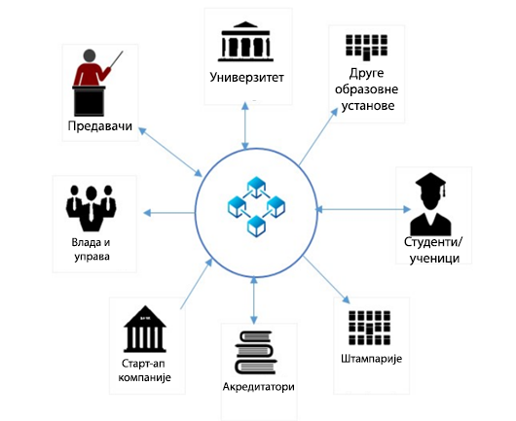
ОБРАЗОВНИ ЕКОСИСТЕМ ЗАСНОВАН НА БЛОКЧЕЈНУ
Учесници образовног екосистема:
Универзитет и друге образовне установе
Студенти/ученици свих степена образовања
Предавачи
Штампарије
Влада која регулише правне и образовне дозволе и обиме
Различита предузећа за публикацију и издавање литературе

Slide 8
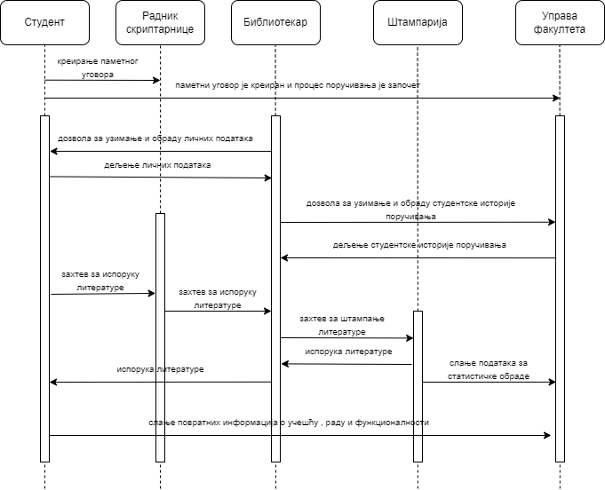
ОБРАЗОВНИ ЕКОСИСТЕМ ЗАСНОВАН НА БЛОКЧЕЈНУ
На дијаграму секвенци приказана је интеракција између учесника у образовном екосистему базираном на блокчејн технологији

Slide 9
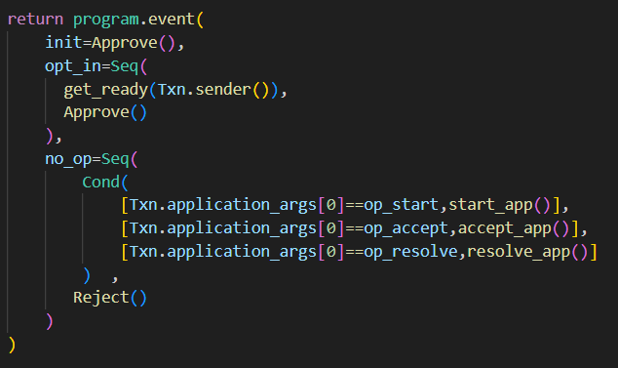
ПАМЕТНИ УГОВОРИ
Програм чита само program.event блок
Приказује редослед корака у апликацији

Slide 10
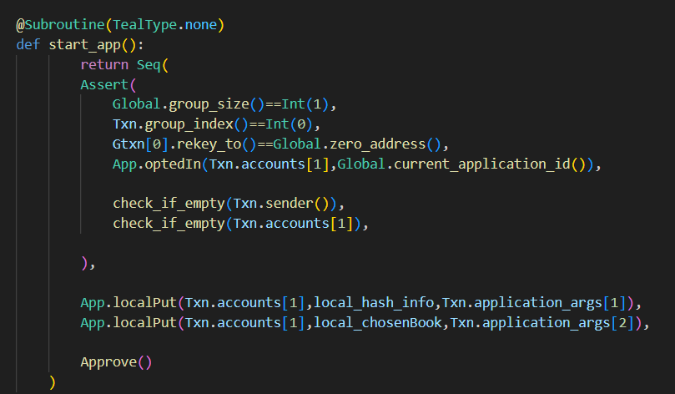
ПАМЕТНИ УГОВОРИ
Операција која покреће процес електронске књижаре
Извршава провере и поставља локалне променљиве на одређене вредности, у зависности од тога шта корисник (студент) унесе и изабере

Slide 11
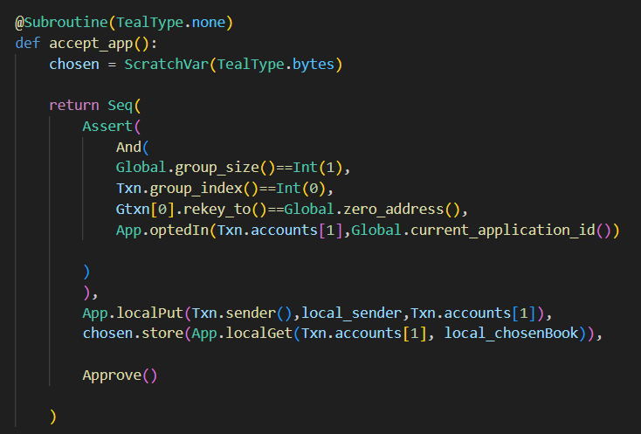
ПАМЕТНИ УГОВОРИ
Операција која прихвата процес који је започет, извршава је други корисник апликације
Поред провера, функција чува податке о кориснику који је започео процес као и информацију о изабраној литератури

Slide 12
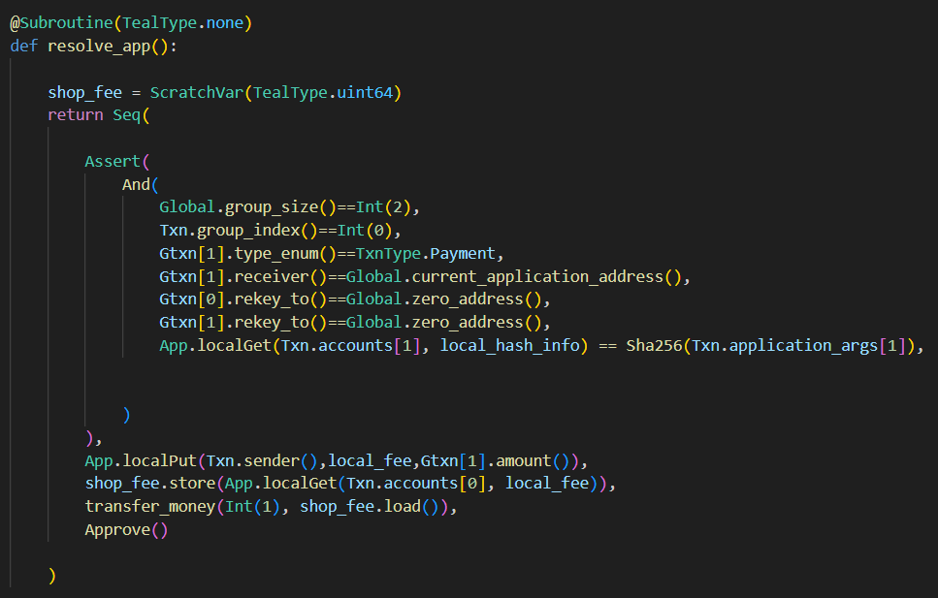
ПАМЕТНИ УГОВОРИ
Последња функција која се позива из главног програма јесте функција разрешења
Ова функција извршава провере и припреме за трансфер новца
Из ове функције се позива нова функција која обезбеђује плаћање које се извршава у последњем кораку паметног уговора

Slide 13
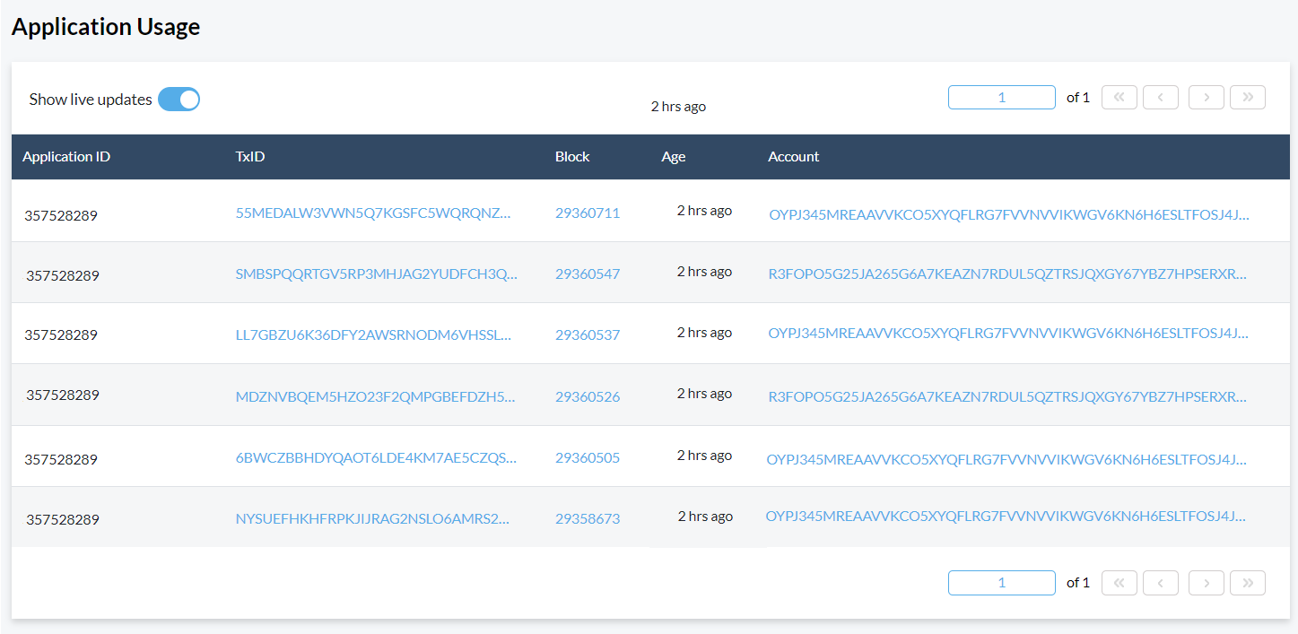
ПАМЕТНИ УГОВОРИ
Приказ свих трансакција након извршења паметног уговора
Ове трансакције се одвијају између два учесника и обухватају извршавање три главне операције пројекта и додатне три које су неопходне за покретање паметног уговора

Slide 14
КОРИСНИЧКИ ИНТЕРФЕЈС

Slide 15
КОРИСНИЧКИ ИНТЕРФЕЈС

Slide 16
ЗАКЉУЧАК
Право време за усвајање блокчејн технологије је управо сада.
Утицај који би ова технологија могла имати у образовној сфери је од веома великог значаја
Блокчејн технологија наилази на врло погодно поље за своју примену, за аутоматизовање и поједностављење одређених процеса.

Slide 17
Ана-Марија Ђурић, 170/2019
W3 апликација електронске књижаре
Дипломски рад
Ментор
Др Александра Лабус, редовни професор

